Slide 1
Inmetrics
Introdução ao K8S

Slide 2
Introdução
01

Slide 3
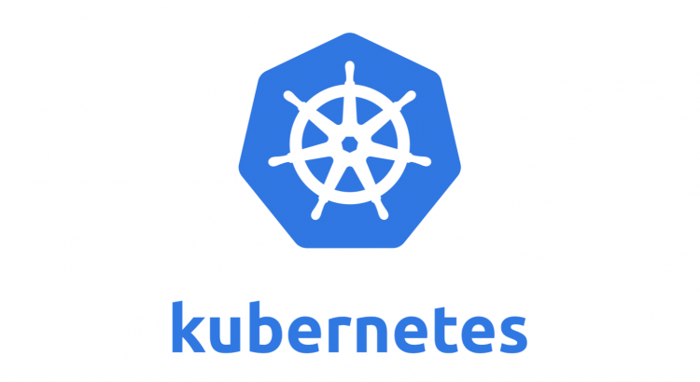
Introdução
Kube o que?!
O conceito de Kubernetes, do Grego.. timoneiro
Kubernetes nasceu dentro do google em 2014 e foi doado para a Cloud Native Computing Foundation (CNCF) como projeto open source.

Slide 4
Introdução
Implementações do K8S
Escrito em GO com o código disponível em https://github.com/kubernetes/kubernetes
Existem implementações de provedores de cloud:
Amazon EKS
Azure Kubernetes Service (AKS)
IBM Kubenetes Service
Google Kubernetes Engine
Red Hat OpenShift Container Platform

Slide 5
Introdução
Instalando o Minikube e o Kubectl
https://kubernetes.io/docs/tasks/tools/install-minikube/
https://kubernetes.io/docs/tasks/tools/install-kubectl/

Slide 6
Pod, Deployment e Service
02

Slide 7
Pod
O que é um Pod?
Pod é a menor unidade do Kubernetes;
Pode ser composto por um ou mais containers;
Não é gerenciado e não guarda o estado;

Slide 8
Deployment
O que é um Deployment?
Abstrai o pod da aplicação e adiciona a camada de estado;
Faz a abstração do objeto ReplicaSets que estalona os pods abstraídos pelo deployment
Pode ser gerenciado via painel administrativo do cluster: minikube dashboard

Slide 9
Service
Service
Pods estão em constante alteração como por exemplo, podem ser escalados, encerrados por algum problema e etc.O k8s sempre cria novos pods para substituí-los o que ocasionará um novo ip. Por isso não dá pra acessar um pod diretamente
Pra isso é necessário abstrair os acessos aos pods por uma camada estável chamada Service que vai trabalhar como se fosse um balanceador de carga (service.yaml)
O selector estabelece o vínculo entre o Service e o Pod
Após a criação do service, o minikube consegue nos oferecer o endereço correto da aplicação (minikube service servico-aplicacao --url)

Slide 10
Statefulset, PersistentVolume e PersistentVolumeClaim
03

Slide 11
Statefulset
O que é o statefulset?
Para criar um banco de dados para a aplicação devemos criar um Pod para abstrair esse banco de dados, diferentemente do que acontece com a aplicação web, precisamos que esses dados sejam armazenados no banco de daods e não desejamos perdê-los
Para que esses dados sejam persistidos, é necessário mapear volumes dentro do kubernetes, para isso existe o objeto StatefulSet
O StatefulSet abstrai oferece recursos de armazenamento para mapearmos para volumes externos (pod-banco.yaml)

Slide 12
Organizando nossas receitas
PersistentVolumeClaim
Configurado o statefulset ainda não temos mapeados os volumes, ou seja, nossos dados ainda serão perdidos. Para isso devemos configurar o volume externo.
Esse volume foi montado no cluster e pode ser acessado por recursos do cluster. Precisamos configurar as permissões de acesso ao volume (PersistentVolumeClaim) configurar volume persistente volume-mysql e criar o permissoes.yaml

